Slide 1
Corso di alta formazione professionale per Patrocinatore Stragiudiziale
(Professionista del risarcimento del danno – Ramo infortunistica stradale)
Legge 04/2013 – Norma Tecnica UNI 11477
Modulo 11 – Autotelaio e pneumatici
www.joinacademy.it

Slide 2
L’autotelaio:
Cenni storici sull’autoveicolo;
Definizione;
Compiti del telaio;
Requisiti del telaio;
Forma dei telai;
Componenti;
Manutenzione;
Carrozzeria portante;
Materiale;
Protezione.
I pneumatici:
Definizione;
Componenti dei pneumatici;
Battistrada;
Armatura;
Pneumatici tubeless;
Classificazione;
Designazione;
Portata ed elementi che influiscono su di essa;
Durata ed elementi che influiscono su di essa.
Argomenti che verranno trattati in questa lezione:

Slide 3
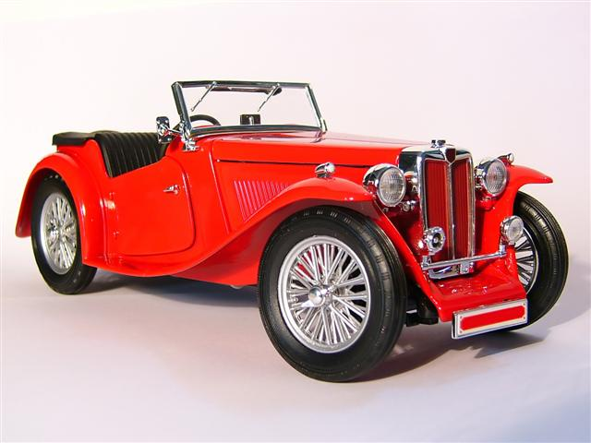
Cenni storici sull’autoveicolo
La costruzione dell’automobile assume un carattere industriale dopo il 1890, vale a dire quando il motore a benzina, in seguito ai perfezionamenti subiti, comincia a funzionare con una discreta regolarità.
Le industrie automobilistiche progrediscono rapidamente con la comparsa dei pneumatici e delle raffinerie di petrolio.

Slide 4
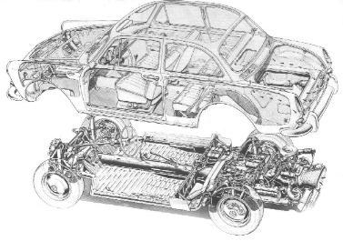
Definizione
L’insieme del telaio e degli organi meccanici ad esso collegati viene definito autotelaio.

Slide 5
Compiti del telaio
Il telaio ha il duplice scopo di assicurare il collegamento dei vari organi costituenti l’autoveicolo e di portare la carrozzeria ed il carico.
Durante la marcia del veicolo, il telaio è sottoposto a sollecitazioni meccaniche varie e complesse, non sempre esattamente valutabili in fase di progetto; si tratta, infatti, di sollecitazioni dinamiche, ripetute ed invertite, che quasi sempre hanno il carattere dell’urto e di vibrazioni che provocano l’incrudimento del materiale, riducendone la resilienza (resistenza a rottura dinamica).

Slide 6
Requisiti del telaio
Il telaio deve possedere i seguenti requisiti:
► essere costruito con materiale avente elevata resistenza a fatica;
► avere forma tale da offrire una buona resistenza alla deformazione in tutte le direzioni;
► avere un peso relativamente piccolo così da mantenere basso il rapporto peso-potenza.

Slide 7
Forma dei telai
Normalmente i telai vengono costruiti con lamiera d’acciaio di buona qualità, a basso tenore di carbonio, stampata a caldo a forma di C o di doppio T. In tal modo è possibile ottenere buona resistenza alle sollecitazioni, facilità di attacco dei vari organi e peso limitato.
Per vetture speciali da corsa e sportive, si ricorre all’impiego di telai tubolari, che presentano il vantaggio di possedere maggiore robustezza ed indeformabilità, unitamente ad un peso minore.
Detti telai non trovano applicazione nelle vetture di serie, essendo molto costosi.

Slide 8
Componenti
Il telaio è sostanzialmente costituito da una coppia di longheroni paralleli, collegati fra loro per mezzo di traverse semplici o disposte a crociera.
I longheroni e le traverse sono provvisti di appropriate mensole, staffe e supporti per l’attacco delle sospensioni e per il fissaggio dei vari gruppi costituenti l’autoveicolo.
Secondo il tipo e la forma della carrozzeria, le condizioni di carico e di impiego del veicolo, i longheroni possono assumere forme diverse.

Slide 9
Manutenzione
I telai in opera sono esposti all’azione dell’acqua e del fango, pertanto si rende necessaria una buona manutenzione periodica. L’esperienza dimostra che, nella maggioranza dei casi e quando il veicolo sia impiegato a carico normale, la rottura del telaio è dovuta a trascuratezza di manutenzione.
Ogni 5.000 km (o prima se il veicolo è sottoposto a gravose condizioni d’impiego su strade non asfaltate) occorre procedere ad un accurato lavaggio del telaio e delle sospensioni, prima con acqua e poi con nafta. Dopo tale lavaggio, bisogna spruzzare con olio grafitato sia il telaio che le sospensioni.

Slide 10
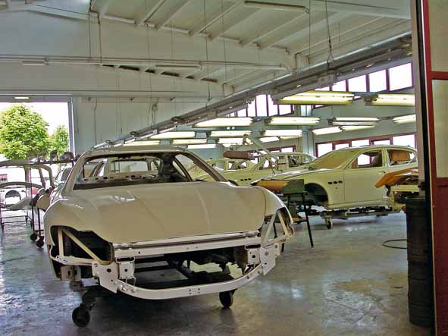
Carrozzeria portante
Attualmente l’impiego del telaio nella sua forma classica è ormai limitato al campo degli autocarri medi e pesanti; per le autovetture, invece, ed anche per i furgoni e per gli autocarri leggeri, i Costruttori hanno adottato il sistema della carrozzeria a scocca portante.

Slide 11
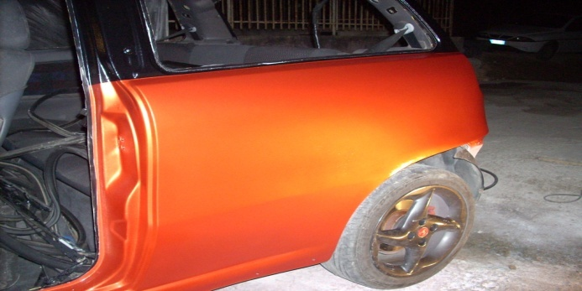
Carrozzeria portante
La scocca si dice portante quando possiede una resistenza meccanica tale da sopportare il peso proprio dei vari organi costituenti il veicolo e le sollecitazioni prodotte dal movimento del veicolo stesso.

Slide 12
Carrozzeria portante
Nelle costruzioni di questo tipo il compito del telaio è affidato al pavimento della carrozzeria, convenientemente irrobustito e sagomato.
Nasce in tal modo un’unica struttura alla quale vengono applicati, direttamente o con l’interposizione di opportuni organi elastici, il motore e gli altri gruppi del veicolo.
Gli elementi costituenti la carrozzeria portante, ottenuti per stampaggio a freddo di lamiere d’acciaio, vengono collegati fra loro mediante saldatura elettrica a resistenza.

Slide 13
Materiale
Per la realizzazione della carrozzeria portante si impiegano lamiere di acciaio al carbonio.
Lo spessore di tali lamiere varia, mediamente, da 3 a 8 mm.
In genere, la costruzione dei telai e delle carrozzerie portanti non richiede un’eccessiva precisione di lavorazione, però devono essere scrupolosamente osservate le quote che definiscono i punti di attacco dei vari organi del veicolo.

Slide 14
Protezione
La verniciatura dei telai e delle carrozzerie ha una duplice funzione: protettiva e decorativa.
Per i telai la verniciatura sarà essenzialmente protettiva, mentre per le carrozzerie le due funzioni sono inscindibili.

Slide 15
Protezione
Perché la vernice possa svolgere la sua azione protettiva deve aderire perfettamente al metallo, dalla cui superficie devono essere rimossi tutti gli agenti ossidanti che potrebbero provocare la rottura del film protettivo di vernice con successiva ossidazione delle lamiere.
Talvolta la carrozzeria è zincata, per una maggiore protezione dagli agenti ossidanti; la zincatura è, però, un procedimento che ha un certo costo economico.

Slide 16
Fasi della verniciatura
La verniciatura industriale di una vettura segue un ciclo schematizzabile nelle seguenti fasi:
Preparazione della lamiera;
Verniciatura protettiva;
Verniciatura di fondo;
Stuccatura, sigillatura, applicazione di antirombo;
Carteggiatura;
Verniciatura decorativa finale.

Slide 17
Definizione di pneumatico
Il pneumatico è l’organo che, insieme col cerchione, costituisce le ruote della maggior parte dei veicoli.
Esso porta un sensibile contributo ad una marcia confortevole e sicura in virtù del suo rivestimento esterno in gomma (buona aderenza al terreno) e del cuscino interno di aria compressa, che assorbe parte degli urti contro le irregolarità del piano stradale

Slide 18
Compiti del pneumatico
Il pneumatico deve assolvere i seguenti compiti:
● portare un carico: peso proprio del veicolo e peso trasportato;
● trasmettere alla strada lo sforzo periferico dovuto alla coppia motrice per far avanzare il veicolo;
● assorbire gli urti derivanti dalle asperità della strada;
● assicurare la massima aderenza su qualsiasi fondo stradale;
● sopportare gli sforzi generati da brusche frenate, da rapide accelerazioni e dalla spinta della forza centrifuga;
● garantire la massima stabilità del veicolo anche a velocità elevata.
Il pneumatico deve, inoltre, possedere una durata soddisfacente anche se impiegato in condizioni ambientali sfavorevoli.

Slide 19
Componenti dei pneumatici
I pneumatici sono costituiti da un involucro esterno detto copertone e da un tubo interno chiamato camera d’aria, provvisto di una valvola per il gonfiaggio.
Il copertone è formato da un complesso di tele di cotone gommato, che prende il nome di carcassa, da un rivestimento esterno di gomma, chiamato battistrada, e da un’armatura sul cerchione della ruota.

Slide 20
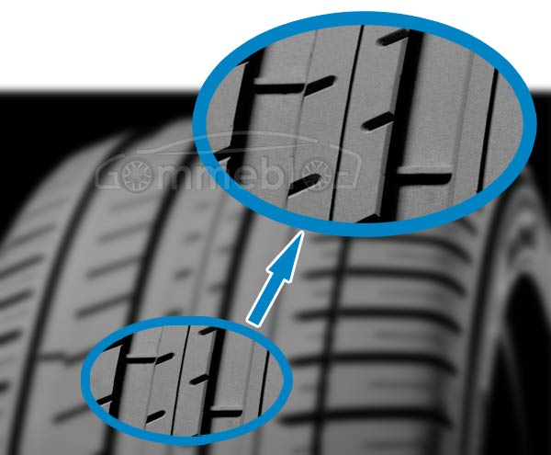
Battistrada
Il rivestimento esterno di gomma ha uno spessore rilevante nella zona in cui il pneumatico viene a contatto con la strada e si chiama battistrada.
Su questa zona è praticato un disegno in rilievo avente lo scopo di migliorare l’aderenza.

Slide 21
Armatura
L’armatura dei pneumatici è costituita da cerchietti metallici contenuti nei bordi inferiori della carcassa.
I copertoni con tale armatura vengono denominati a fianchi diritti per distinguerli da quelli usati in passato, privi di armatura metallica, ma con i fianchi “sagomati a tallone”.
I pneumatici sono applicati sui cerchioni delle ruote in modo diverso secondo che si tratti di pneumatici per autovetture o per autocarri.

Slide 22
Pneumatici tubeless
I pneumatici tubeless sono quelli privi di camera d’aria; essi presentano, rispetto a quelli a camera d’aria, i seguenti vantaggi:
►maggiore elasticità, quindi maggior confort di marcia;
► minore riscaldamento nelle stesse condizioni d’impiego, perché disperdono meglio il calore.
(Quando c’è la camera d’aria, il calore, per disperdersi nell’atmosfera, deve attraversare lo spessore della stessa e lo straterello d’aria che rimane interposto fra camera e carcassa del pneumatico).

Slide 23
Classificazione
Secondo la pressione di gonfiaggio, i pneumatici si suddividono in: pneumatici ad alta, a bassa ed a bassissima pressione.
I pneumatici ad alta pressione si trovano ancora montati sulle ruote di vetture di vecchia costruzione e su quelle dei veicoli industriali pesanti. In genere hanno grande diametro e sezione trasversale limitata; offrono scarsa resistenza al rotolamento, si consumano relativamente poco perché trasmettono piccoli sforzi periferici a causa del grande diametro, ma sono eccessivamente rigidi.
● La pressione di gonfiaggio varia da 4,5 a 6,5 kg/cm².

Slide 24
Classificazione
I pneumatici a bassa pressione hanno un diametro più piccolo ed una sezione trasversale più ampia, rispetto a quelli ad alta pressione. Ne deriva che presentano maggiore resistenza al rotolamento, ma sono più flessibili, quindi assorbono meglio gli urti provocati dalle asperità stradali.
Le pressioni di gonfiaggio sono contenute nei seguenti limiti:
● pneumatici per autovetture: 1,3 - 1,8 kg/cm²;
● pneumatici per autocarri: 2,5 - 4,5 kg/cm².

Slide 25
Classificazione
I pneumatici a bassissima pressione sono di sezione trasversale ancora più ampia, rispetto a quelli precedenti. Presentano, perciò, maggiore flessibilità, miglior tenuta di strada e durata più lunga. Dal punto di vista della resistenza al rotolamento, si trovano invece nelle condizioni più sfavorevoli.
Le pressioni di gonfiaggio vengono comunemente contenute entro i seguenti limiti:
● pneumatici per autovetture: 0,8 - 1,5 kg/cm²;
● pneumatici per autocarri: 2,0 - 2,5 kg/cm².

Slide 26
Designazione
I pneumatici vengono normalmente designati per mezzo di una marcatura in rilievo costituita da due numeri che indicano le dimensioni approssimate del pneumatico, gonfiato alla pressione prescritta e non sotto carico.
In genere la designazione è fatta in unità metriche ed in pollici: il primo numero indica la larghezza approssimata della sezione trasversale (in mm); il secondo numero indica il diametro di calettamento esatto (in pollici).
● Esempi: 155-15, 165-15.

Slide 27
Portata ed elementi influenzanti
La portata di un pneumatico è il carico che esso può sopportare in condizioni di impiego normali, senza pregiudicare la sua durata.
Sulla portata influiscono i seguenti elementi:
►pressione di gonfiaggio;
► larghezza della sezione trasversale;
► diametro di calettamento;
► velocità di marcia.

Slide 28
Portata ed elementi influenzanti
La capacità di carico di un pneumatico dipende dalla quantità d’aria in esso contenuta, quindi dalla pressione di gonfiaggio: aumentando la pressione, aumenta la portata e viceversa.
Lasciando invariato il carico e diminuendo la pressione, aumenta la flessione del pneumatico e si sovraccarica il copertone a tutto scapito della durata del pneumatico stesso.
Aumentando la larghezza della sezione trasversale, ma lasciando invariate le altre dimensioni, aumenta la quantità d’aria contenuta, a pari pressione, quindi cresce la portata del pneumatico.

Slide 29
Portata ed elementi influenzanti
Diminuendo il diametro di calettamento, a parità di diametro esterno e di larghezza della sezione trasversale, aumenta la quantità d’aria contenuta ad una data pressione, quindi cresce il carico sopportabile dal pneumatico.
Aumentando la velocità di marcia, il pneumatico si riscalda di più facendo aumentare la pressione dell’aria, quindi, teoricamente, aumenta la portata del pneumatico.
L’aumento della pressione al crescere della velocità può diventare pericoloso, perciò il carico va sempre diminuito con l’aumento della velocità.

Slide 30
Durata ed elementi influenzanti
Sulla durata di un pneumatico influiscono i seguenti elementi:
► pressione di gonfiaggio;
► velocità media di marcia;
► temperatura esterna;
► carico sul pneumatico;
► convergenza ed inclinazione delle ruote;
► squilibratura delle ruote;
► stato del fondo stradale;
► tracciato e profilo della strada;
► distribuzione del carico sul veicolo;
► esposizione alla luce solare;
► umidità;
► modo di guidare.

Slide 31
Durata ed elementi influenzanti
La pressione di gonfiaggio ha una grandissima influenza sulla durata del pneumatico, sulla stabilità e sul confort di marcia; pertanto è sempre necessario attenersi scrupolosamente ai valori forniti dalle Case costruttrici. Tanto con pressione eccessiva, quanto con pressione insufficiente, si ha una diminuzione della durata del pneumatico; tale diminuzione è maggiore in caso di pressione insufficiente.
(Per esempio, se la pressione diminuisce del 20% rispetto a quella normale, la durata del pneumatico si riduce all’85%, mentre un aumento di pressione del 20% riduce la durata al 90%).
Un leggero eccesso di pressione è, quindi, meno dannoso di una pressione insufficiente.

Slide 32
Durata ed elementi influenzanti
La velocità è l’elemento che influisce maggiormente sulla durata perché surriscalda il pneumatico.
(Per esempio, passando da una velocità di 70km/h ad una velocità di 110 km/h, la durata del pneumatico si riduce di circa il 50%).
L’esperienza dimostra che la durata di un pneumatico aumenta con la diminuzione della temperatura esterna e con strade bagnate, che esercitano un’efficace azione raffreddante.
(Per esempio, passando da una temperatura esterna di 15° ad una temperatura di 40°, la durata del pneumatico si riduce del 60%).
In linea di massima, il consumo dei pneumatici durante l’estate è circa 3 volte di quello che si riscontra durante l’inverno.

Slide 33
Durata ed elementi influenzanti
Il carico sul pneumatico non deve superare quello indicato dal Costruttore perché ciò determina una grande diminuzione della durata; infatti, in caso di carico eccessivo, la notevole flessione dei fianchi del pneumatico fa molto aumentare la temperatura dell’aria contenuta, quindi la pressione interna.
(Per esempio, un sovraccarico del 20% riduce di circa un terzo la durata del pneumatico).
La convergenza e l’inclinazione delle ruote provocano il consumo irregolare del battistrada del pneumatico, quindi ne diminuiscono la durata, specialmente quando il loro valore è eccessivo e su fondi stradali ruvidi.
(L’inclinazione eccessiva, per esempio, può
metter fuori uso un pneumatico dopo 1.000-2.000 km).

Slide 34
Durata ed elementi influenzanti
La squilibratura dei pneumatici è una delle principali cause di usura irregolare, quindi determina la riduzione di durata; tale aspetto è particolarmente sentito sui veicoli capaci di raggiungere elevate velocità.
Lo stato del fondo stradale ha grande influenza sulla durata dei pneumatici, ma la misura di questa influenza non è facilmente valutabile in cifre.
(Per esempio, l’asfalto molto ruvido aumenta l’aderenza, ma riduce di circa il 40% la durata di un pneumatico perché agisce sul battistrada come un abrasivo).
Il tracciato ed il profilo della strada se sinuoso ed in pendenza riduce la durata dei pneumatici, perché sono frequenti le accelerazioni e le frenate.

Slide 35
Durata ed elementi influenzanti
Se la distribuzione del carico sul veicolo non è razionale, uno o più pneumatici saranno sovraccaricati rispetto agli altri con diminuzione della durata.
La prolungata esposizione alla luce solare dei pneumatici e l’umidità (in presenza di tagli o screpolature) ne diminuiscono la resistenza all’usura, quindi la durata.
Il modo di guidare influisce notevolmente sulla durata dei pneumatici, sia le rapide accelerazioni, sia le brusche frenate provocano strisciamento del battistrada e sovraccarico delle parti della carcassa.

